Slide 1



Chủ đề 7
YÊU THƯƠNG GIA ĐÌNH
TÔN TRỌNG PHỤ NỮ

Slide 2




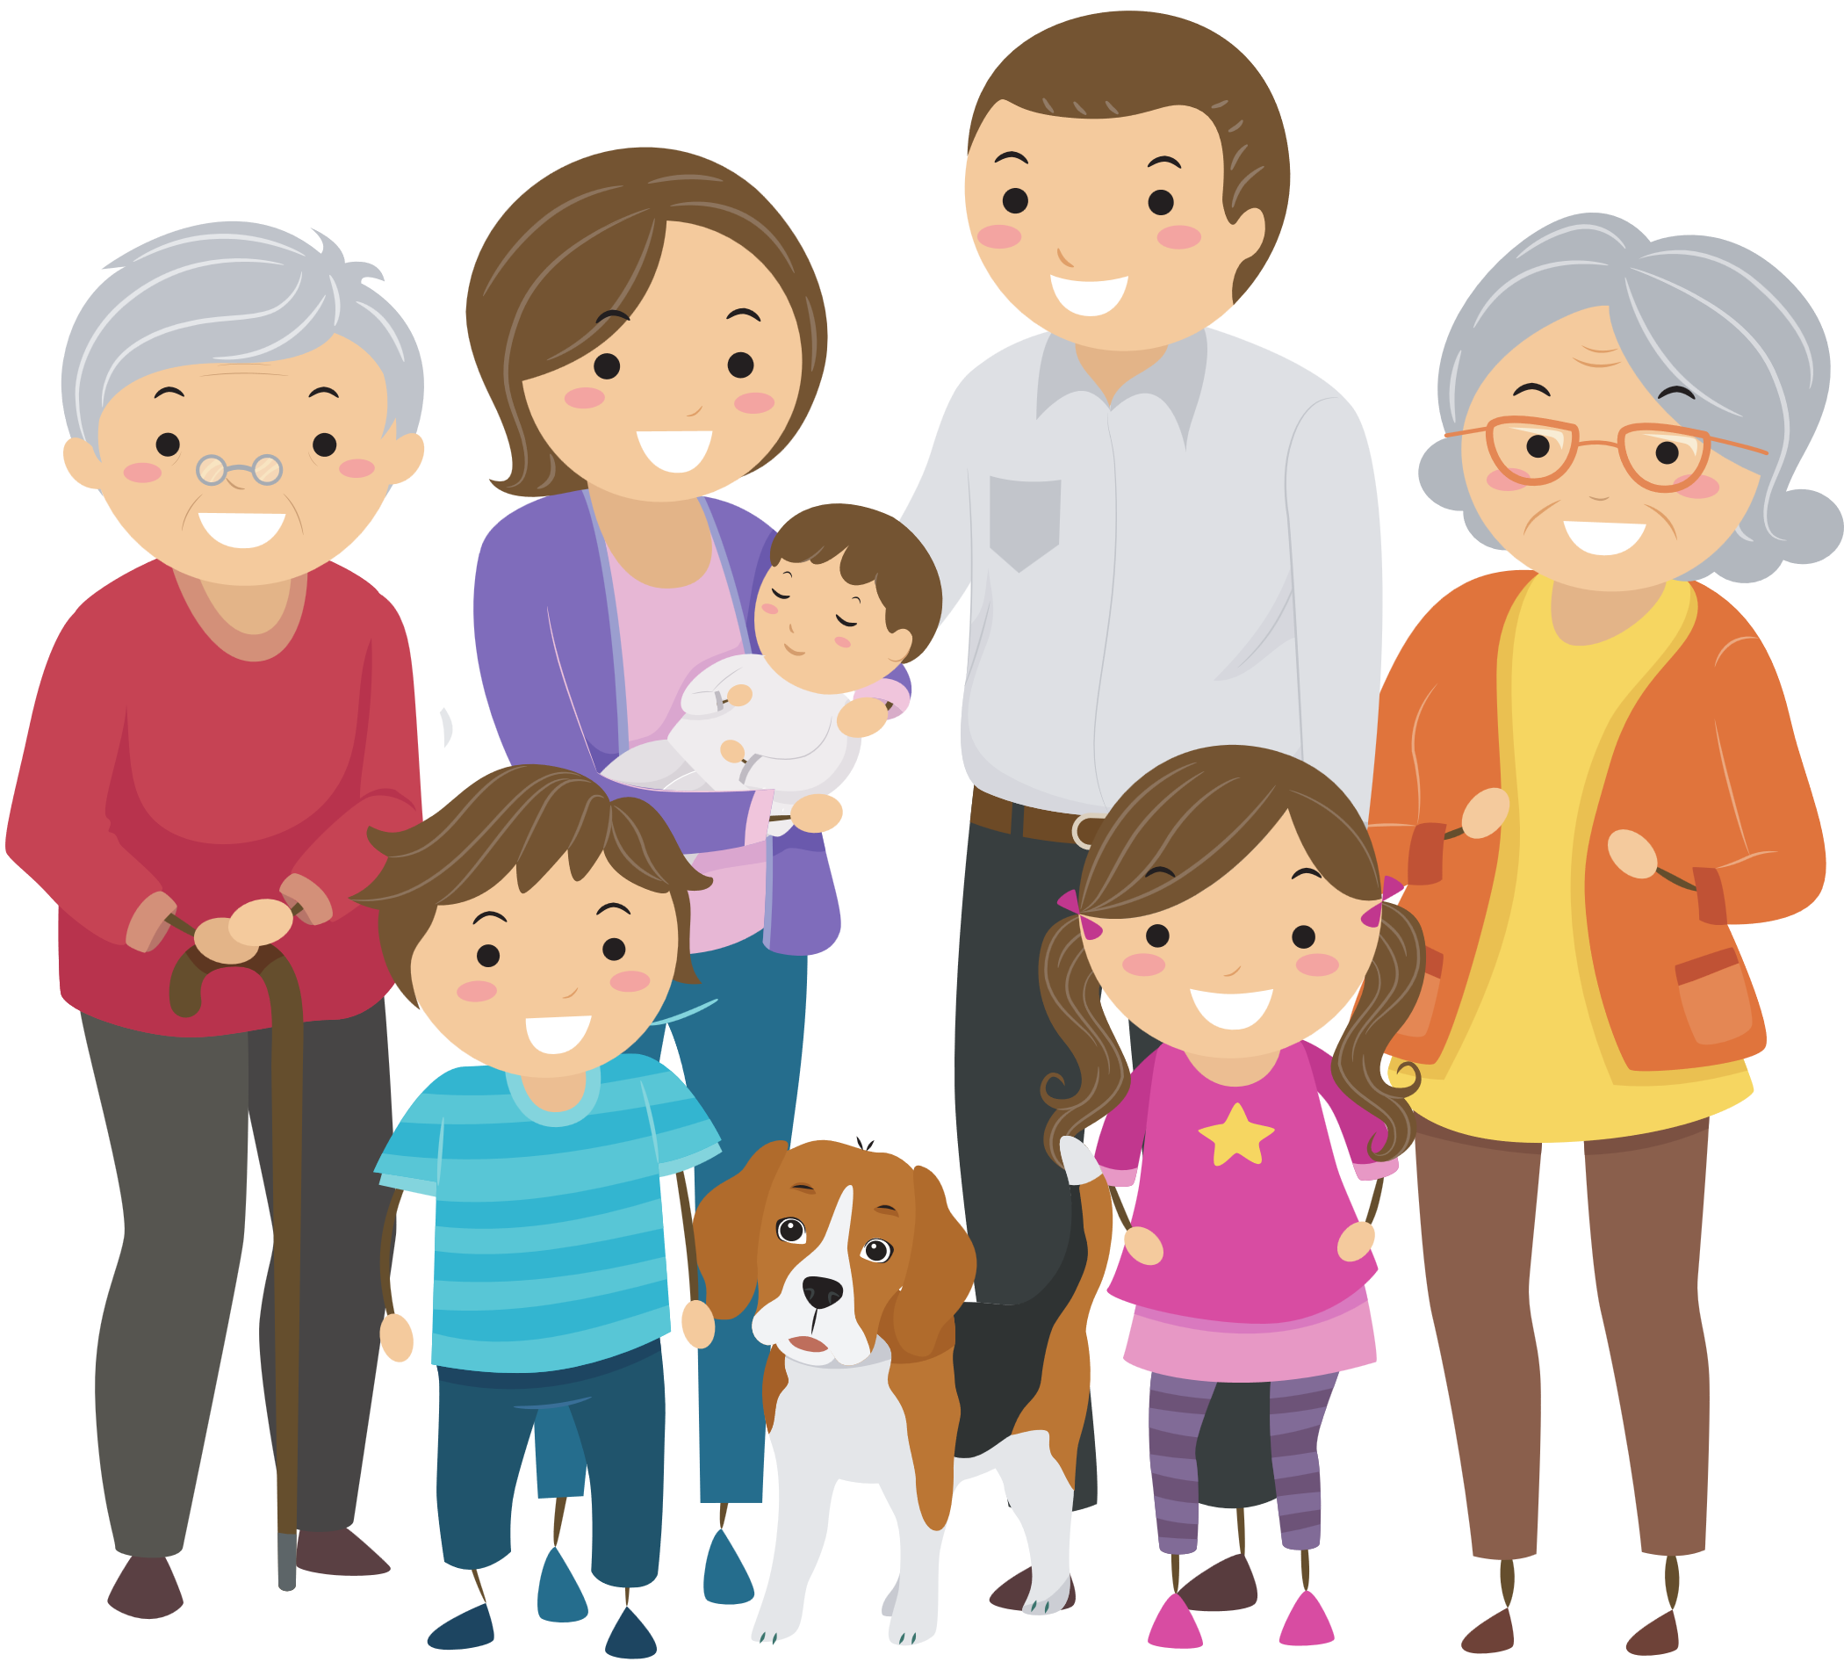

TUẦN 26
Chủ đề
7

Slide 3

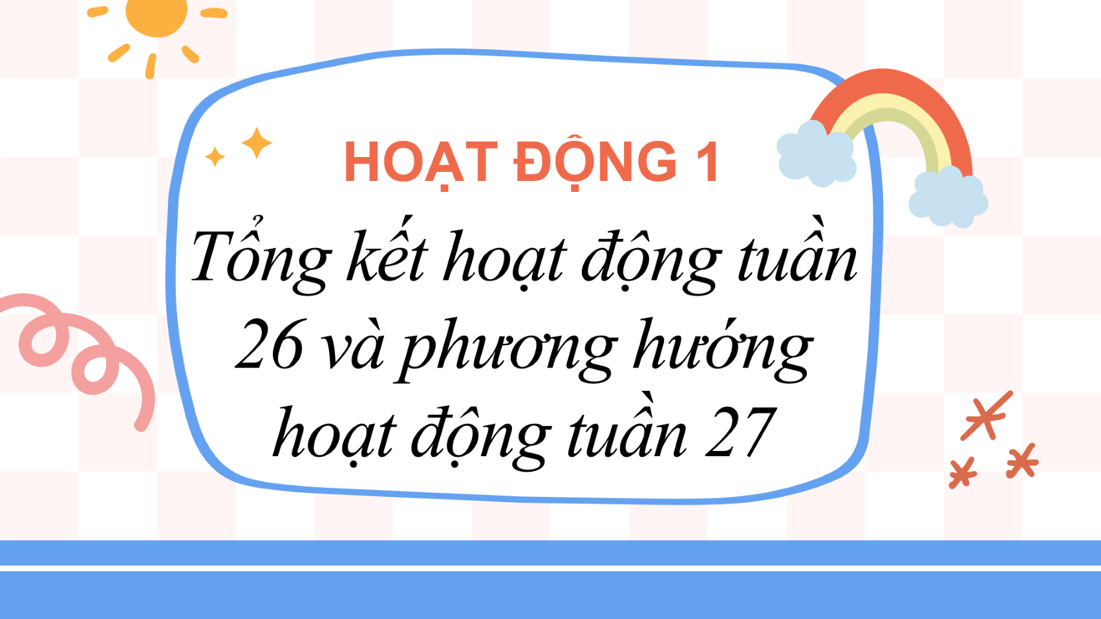
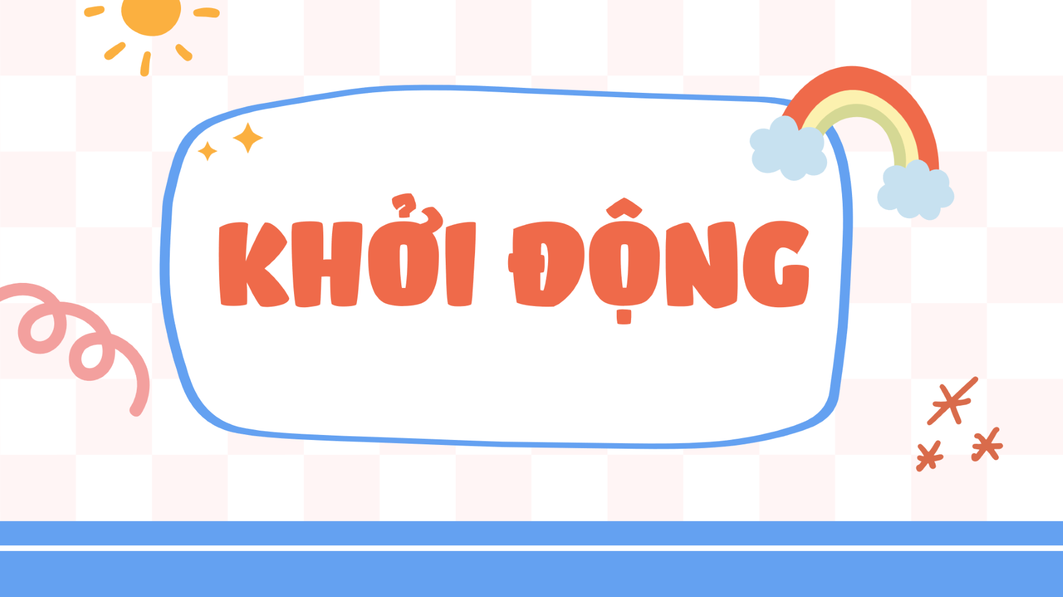
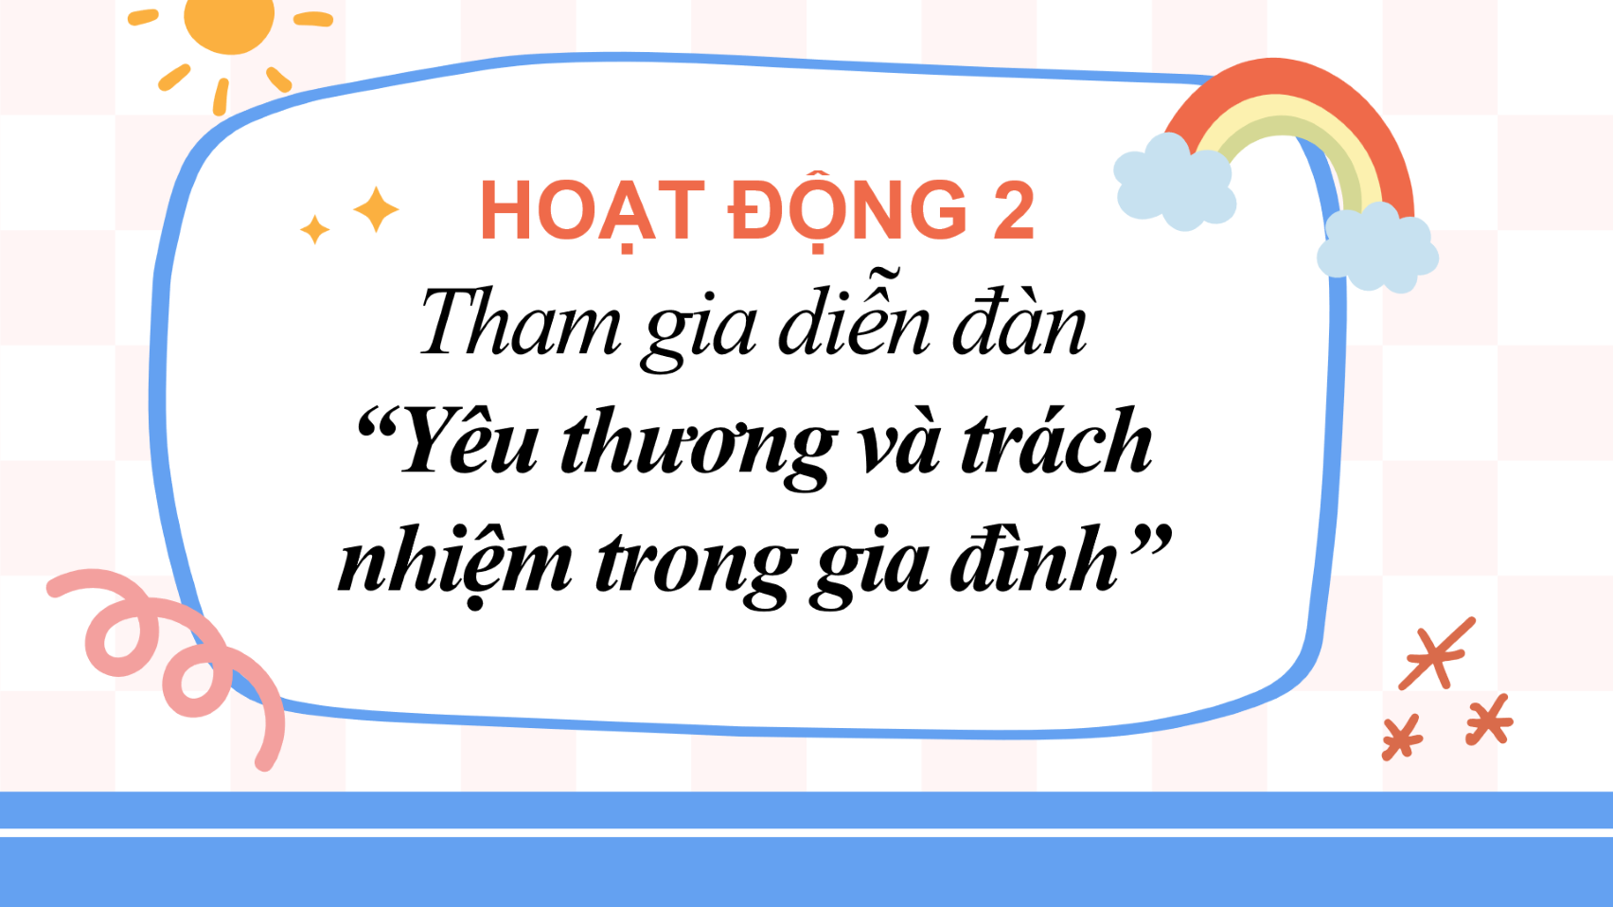

Slide 4








KHỞI ĐỘNG

Slide 5


Slide 6





Vì sao bạn nhỏ trong bài lại thấy yêu ngôi trường của mình?
Vì trường học có thầy cô, có bè bạn, là nơi nuôi dưỡng tâm hồn bạn nhỏ.
Chăm ngoan, học tốt, lễ phép với thầy cô, đoàn kết với bạn bè,...
Em cần làm gì để thể hiện tình yêu với trường lớp?

Slide 7
KHỞI ĐỘNG
HOẠT ĐỘNG 1
Tổng kết hoạt động tuần 26 và phương hướng hoạt động tuần 27

Slide 8




ĐÁNH GIÁ KẾT QUẢ TUẦN 26
Sinh hoạt nền nếp.
Thi đua của đội cờ đỏ tổ chức.
Kết quả hoạt động các phong trào.
Một số nội dung phát sinh trong tuần...

Slide 9
XÂY DỰNG KẾ HOẠCH TUẦN 27
Thực hiện nền nếp trong tuần.
Thi đua học tập tốt theo chấm điểm của đội cờ đỏ.
Thực hiện các hoạt động các phong trào.

Slide 10
KHỞI ĐỘNG
HOẠT ĐỘNG 2
Tham gia diễn đàn
“Yêu thương và trách nhiệm trong gia đình”

Slide 11



Trao đổi về mối quan hệ giữa yêu thương và trách nhiệm trong gia đình.
Tình yêu thương dẫn đến trách nhiệm;
Trách nhiệm làm cho tình yêu thương thêm bền vững.

Slide 12

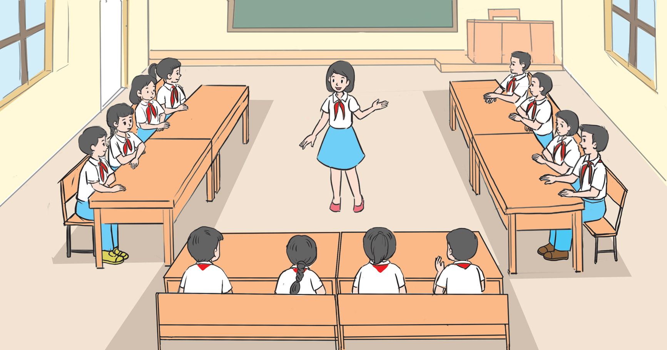
Nêu ý nghĩa của những việc làm thể hiện tình yêu thương và trách nhiệm để tạo dựng bầu không khí vui vẻ, đầm ấm trong gia đình.
Mình nghĩ tham gia làm việc nhà là thể hiện trách nhiệm và tình yêu thương với người thân.

Slide 14
Thường xuyên thực hiện những việc làm tạo bầu không khí vui vẻ, đầm ấm trong gia đình.
Chuẩn bị tham gia sân khẩu tương tác vào tiết sinh hoạt dưới cờ tuần sau.

